Slide 1

WINJRUOK KOD GENO
Lesson 9 mar Februar 28, 2026

Slide 2


2 Jo-Korintho 5:21
“Kristo ne onge gi richo kata matin, to Nyasaye notime richo nikech wan, mondo kuom en wabed joma kare kaka Nyasaye”

Slide 3


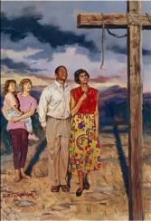
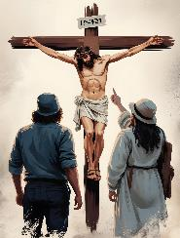
Bang’ wacho ni msalaba mar Kristo oseketo winjruok e kind Polo gi Piny (Kol. 1:20), Paulo dhi nyime gi lero gik ma nyalo konyowa kuom winjruokno.
Ere kaka wachni oselokowa? Ere kaka Nyasaye ne oneno gigi duto motelo? Ang’o ma wanyalo timo mondo wakony jomoko mondo obedie winjruokni kendo oyud geno?
WINJRUOK KOD GENO KOKALO KUOM INJILI
Gik ma winjruok kelo
A joma timo gik maricho nyaka jomaler (Kol. 1:21-22)
Uchung’ motegno e mise
(Kol. 1:23)
Geno
Kelo geno
(Kol.1:24-25)
Wach Nyasaye mane opandi
(Kol. 1:26-27)
Teko mar injili
Lando injili (Kol. 1:28-29)

Slide 4

GIK MA WINJRUOK KELO

Slide 5

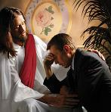
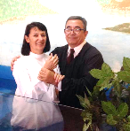
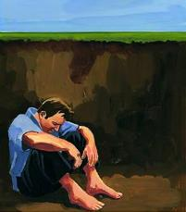
A JOMA TIMO GIK MARICHO NYAKA BEDO JOMALER
“Chon un ne un mabor gi Nyasaye, kendo ne un wasike, nikech timbe manono mane utimo, kendo uparo. To koro tho mane Wuode othogo e ringruok, Nyasaye osemiyo ubedo gi winjruok kode mondo okelu e nyime kuler —.” (Jo-Kolosai 1:21-22)
Wachno yot. Ne wadak ka watimo gik maricho kendo, kuom mano, ne owinjore watho tho ma nyaka chieng’ (Rumi 6:23; Fweny 21:8).
Notho e msalaba mondo ochul nengo mar richowa (Rumi 5:8)
Kokalo kuom yie, weyo richo, gi yudo batiso, ogonywa kuom richo kendo waler e nyim Nyasaye[keto kare] (Rumi 5:10; Kol. 1:22)
Kokalo kuom tich mar Roho maler, ngimawa lokore mos mos kendo wabedo maler e nyim Nyasaye [gima dhi nyime e ngimawa] (Rumi 8:1; 2 Kor. 5:17)
Wan wawegi ne ok wanyal loko wachno, kata chulo nengo mar warruokwa (Zaburi 49:7-8).
To Nyasaye ne nigi chenro maduong’ mane olosonwa:

Slide 6


UCHUNG’ MOTEGNO E MISE
“To nyaka usik e yie ma un-gono ka uchung’ motegno e mise, ma ok uyiengni uweyo geno mane ubedogo kane uwinjo Injili” (JoKolosai 1:23a)
Osepuodhwa kendo oketwa kare, to wuoth pok orumo. Pod wanyalo bayo yo ma ok wachop kama wadwaro. Mano ema omiyo Paulo ng’adonwa rieko kuom gik moko adek (Kol. 1:23a):
Dhi nyime kuom yie
Bed gi kinda, kaka Petro mane osiko ka dwong’o dhoot, bang’ gole e jela, nyaka ne oyawne .
(Tich Joote 12:11-16)
Uchung’ motegno e mise
Yie marwa nyaka bed motegno, kochung’ kuom adieri ma wasepuonjore e Biblos
Ma ok uyiengni
Nyaka wabed joma ok yiengni, ma ok we "geno mane wabedogo kane wawinjo injili“

Slide 7

GENO

Slide 8

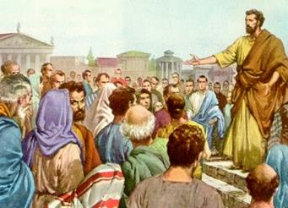
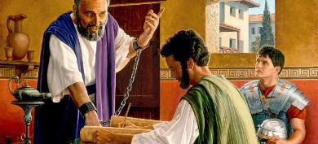
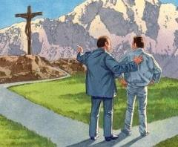
KELO GENO
“Nyasaye ema ne omiyo adoko jatich kanyakla mar jo-Kristo, kendo tich maduong’ mane omiya en kelonu Wach Maber, kendo elonu tiende malong’o” (Jo-Kolosai 1:25)
Kaka ne waneno, chenro mar Nyasaye mar warruokwa oyiengore kuom tho mar Yesu kendo oriwo puodhowa kendo ketowa kare. Kata kamano, nitie gimoro maduong’ ma pod odong’: dwarore ni wang’e chenrono kendo waruake. Wadwaro ng’ato mondo ofwenynwago
Mano e kama “telo mar Nyasaye” [yo ma Nyasaye tiyogo mar keto gik moko, paro, ji, kod mamoko] donjoe, ma Paulo ne en jatichne (Kol. 1:25)
Paulo ne mor kuom bedo e chenrono, kata obedo nine oriwo masira, (Kol. 1:24). Chakre kinde mane omake e piny Rumi nyaka e thone, nondiko barupe ma dirom abiriyo kuom barupe apar gi ang’wen manie Muma Manyien.
Paulo ne en achiel kuom gik madongo e chenro mar Nyasaye, kendo ne omor kuome. Wan bende wanyalo bedo e e chenrono ka watero jomoko mondo ong’e Kristo. Mano e morwa!

Slide 9
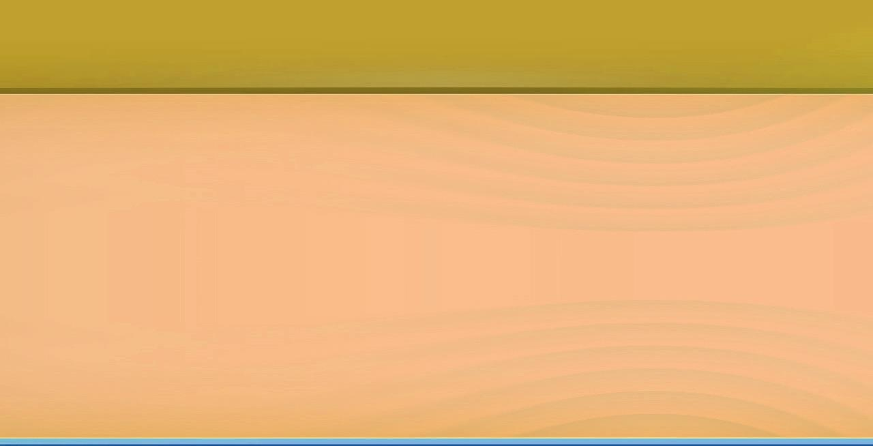
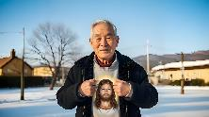
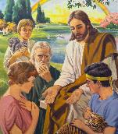

WACH NYASAYE MANE OPANDI NYASAYE
“En wach mane osebedo kopandi nyaka nene ni tienge mathoth kuom higni mang’eny, to koro oseele ni jo-Nyasaye” (Jo-Kolosai 1:26)
Paulo wuoyo kuom wach mame opandi ma osefwenyore ni kanisa bang’ chier mar Kristo (Kol. 1:26). Nyaka kindeno, ne nitie mana gik mane nyiso wachno. Wach mane opandino en ang’o? “Kristo modak e iu, geno kuom duong’” (Kol. 1:27).
Ne ochane kapok ochue piny (1 Petro 1:20)
Ne onyis malaika moko kuom wachno (1 Petro 1:12)
Gilne mokwongo ne omi Adam gi Hawa (Chak. 3:15)
Nofwenye ni jonabi (1 Petro 1:10-11)
Yesu ne okwongo ofwenye ni jo-Yahudi (Math. 15:24)
Bang’e ne oele ni ji duto (Kol. 1:27)
Pod nitie okenge moko ma pok oelore e wachni. Sani wadak gi geno mar yudo duong’. Mano doko lokruok! En gima opandi malich! Joma joricho oket kare, opuodhi, kendo omi duong’ kuom remb Yesu mar warruok. Wachni biro dhi nyime ka ji puonjore kuome nyaka chieng’.

Slide 10

TEKO MAR INJILI

Slide 11

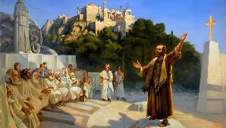
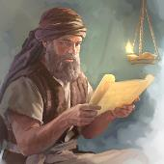
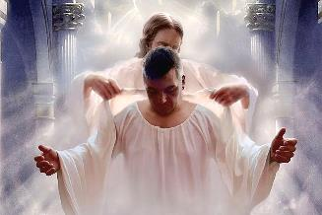
LANDO INJILI
“Kristo ema wahulo wachne ni ji duto, kwanyisogi kendo wapuonjogi gi rieko, mondo wakelgi giduto e nyim Nyasaye ka gin jo-Kristo motegno.” (Jo-Kolosai 1:28)
Ere kaka Paulo ne yalo injili? Wach mane duong’ e yalone ne en Kristo mane ogur (1 jo-Korintho 1:23). Bang’ ka ji noseyie kuom Yesu, ne ojiwogi kendo puonjogi nyaka ne gibedo joma oromo chuth (Jo-Kolosai 1:28-29). Ere kaka ne otimo mano?
Ne olero negi puonj kod timbe mag Jokristo (2 Jo-Thesalonika 2:15)
Ne osiemogi kuom gik mabiro timore ni joma odagi injili (Hib. 10:25-29)
Ne osiemogi kuom masira mabiro nikech jopuoj ma jomiriambo (Joote 20:29-30)
Rit matin...miyo gibedo malong’o chuth? Kendo ok mana jomanok kende... “giduto”! (Kol. 1:28b). .
Wach mar dho Grik ma olok tiende ni “motegno” (teleios) en mano makare kendo maonge songa. E ngadho mar dongo mar ja-Kristo, wabedo gi ng’eyo kuom tut mar chik Nyasaye kod gik ma odwaro. Omiyo, gino ma wadwaro en bedo joma kare chuth kuom Kristo Yesu.

Slide 12

“Ka wang’iyo Jawar ma ogur e msalaba, wawinjo maber ahinya duong’ kod tiend misango mane otim gi Ruodh polo. Chenro mar warruok imiyo duong’ e nyimwa, kendo paro mar Kalwari chieo winjo ma ngima kendo maler e chunywa. Pak ne Nyasaye kod Nyarombo biro bedo e chunywa kendo e dhowa; nikech sunga kod lamruok kend ok nyal dongo e chuny mosiko ka paro gik mane otimore e Kalwari.”
EGW (The Desire of Ages, p. 661)

